Slide 1
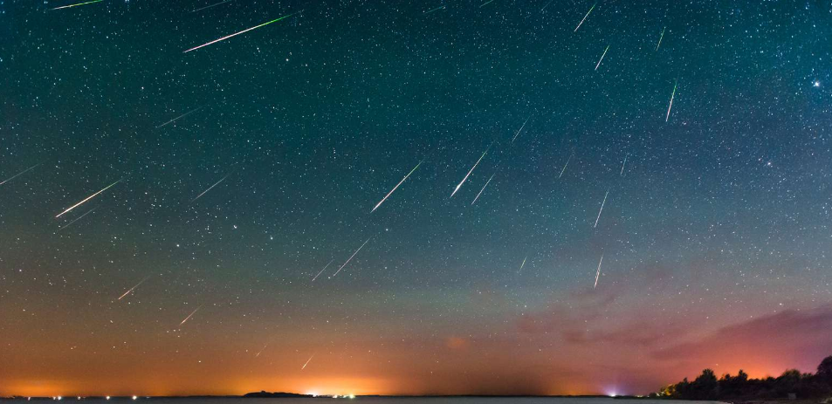
Les Perséides

Slide 2
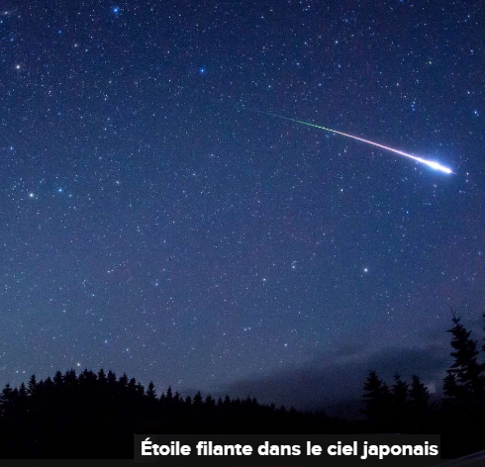

Slide 3
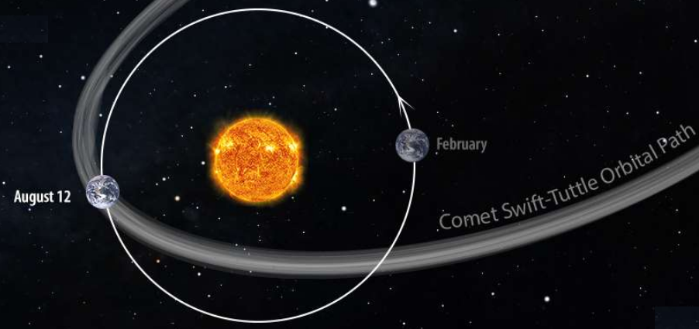
Comète Swift-Tuttle
période : 133,3 ans (1863, 1992, 2126…)
diamètre du noyau : 26 km
« Parent » de la pluie de météores des Perséides.

Slide 4
Orbite de Swift-Tuttle
Aphélie : 51,2 AU
Périhélie : 0,96 AU

Slide 5
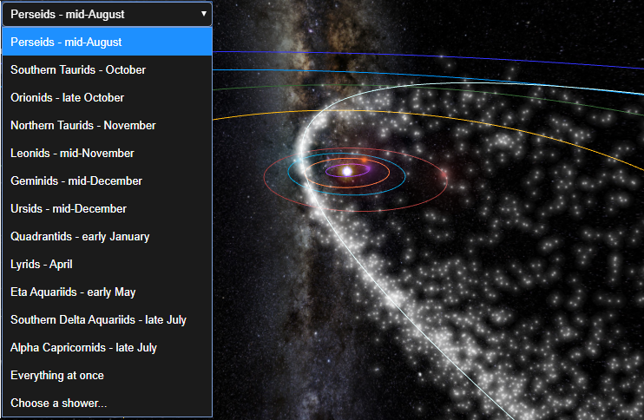

Slide 6
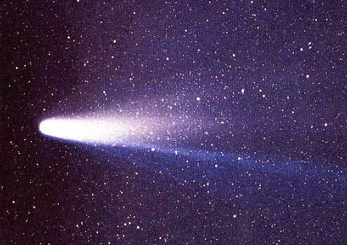
Comète de Halley
Période : 76 ans
Prochain périhélie : 2061
Diamètre du noyau : 11 km
Êta aquarides (début mai) et Orionides (fin octobre) :
pluies d'étoiles filantes associée à la comète de Halley

Slide 7
Origine des comètes ?
Explorons le système solaire…

Slide 8


Slide 9



Slide 10
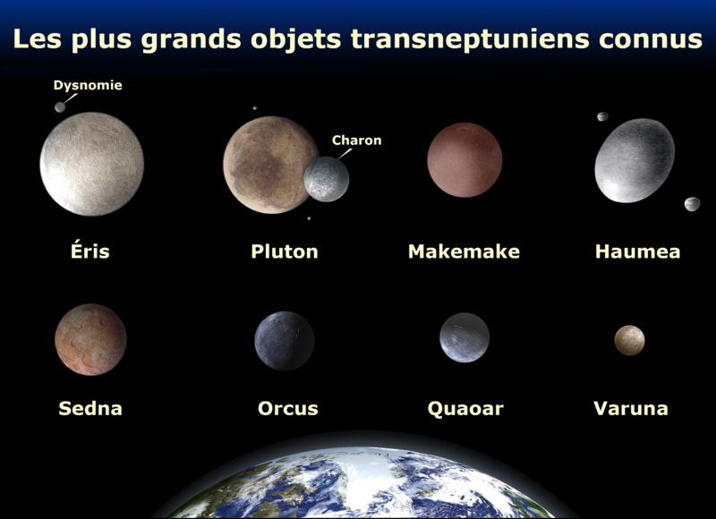

Slide 11


Slide 12
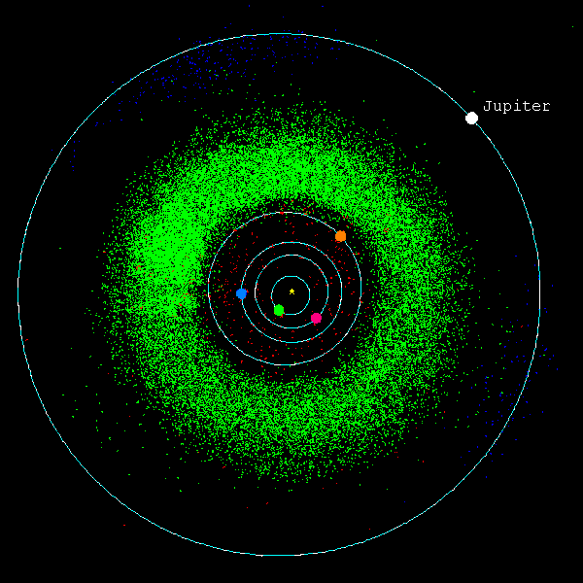
Ceinture d’astéroïdes entre Mars et Jupiter

Slide 13
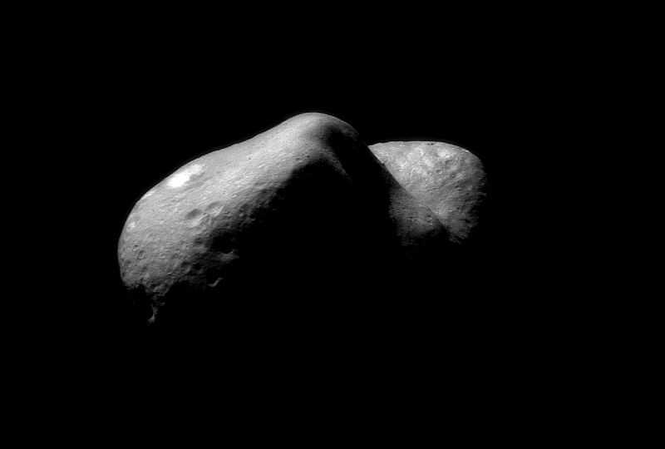
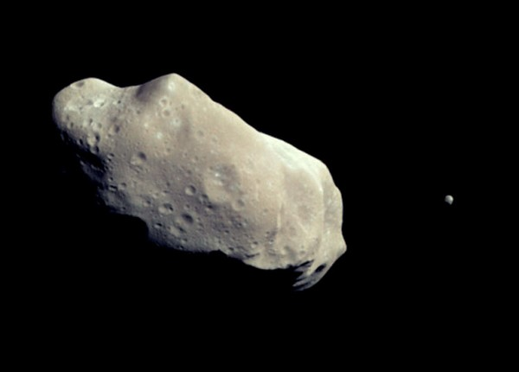
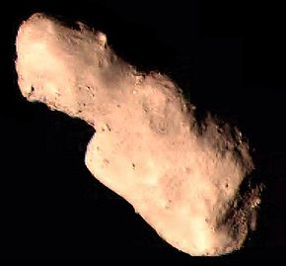
Astéroides
L’astéroïde géo-croiseur 433 Éros où s’est posée la sonde NEAR
Ida et Dactyle
Toutatis

Slide 14
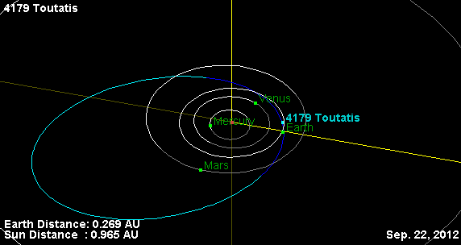
1 AU = distance terre-soleil = 150 millions km

Slide 15
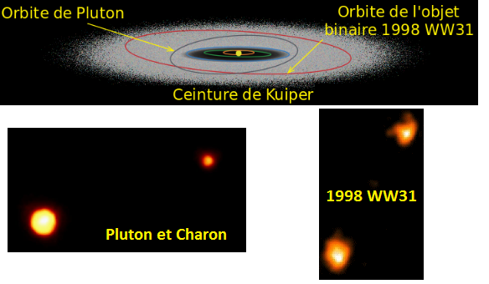
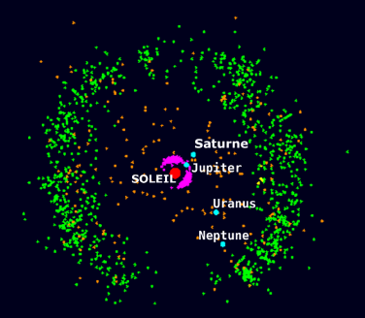
Ceinture de Kuiper
Réservoir de comètes
à période courte (< 20 ans)

Slide 16
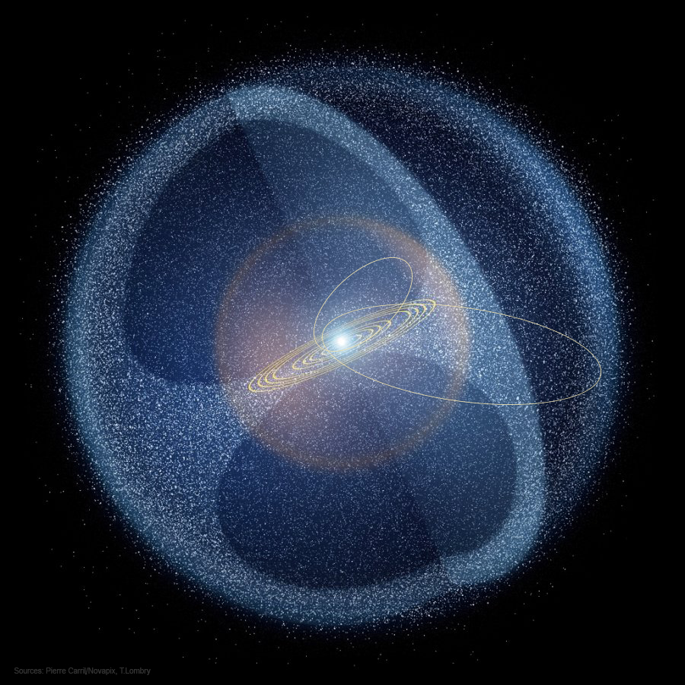
Nuage de Oort
Réservoir de comètes
à période longue.
1000 milliards d’objets (?)
Il s'étendrait jusqu'à 100 000 AU du Soleil.
Ce nuage est perturbé par les étoiles proches (telles que α-centauri située à 250 000 AU)

